Slide 1
Что такое толерантность?
Давидсон Андрей, 3А класс
Школа 491

Slide 2
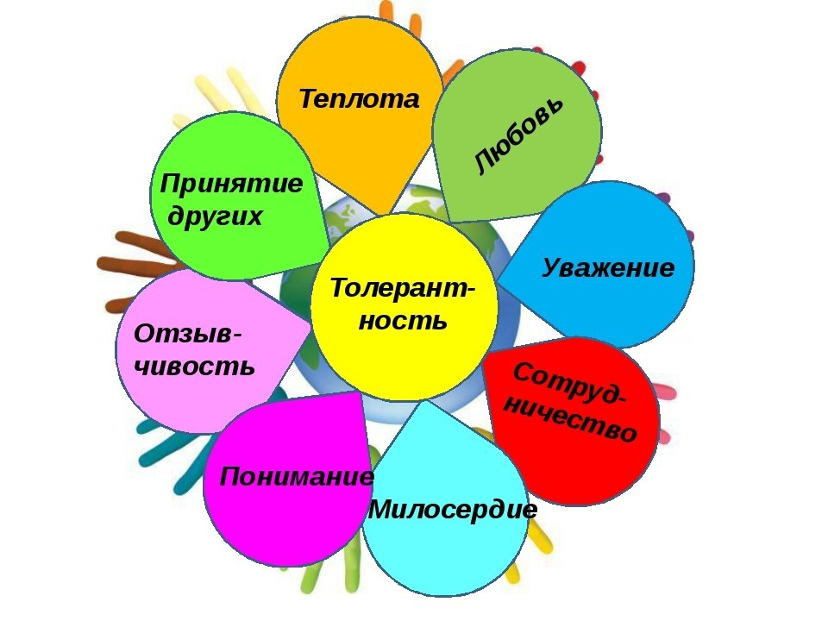

Slide 3
Правила толерантного поведения
1. Помогай другу в беде
2. Умей с другом разделить радость
3. Не смейся над недостатками друга
4. Останови друга, если он делает что-то плохое
5. Не обманывай друга
6. Умей признать свои ошибки
7. Не предавай своего друга
8. Относись к своему другу так, как тебе хотелось бы, чтобы относились к тебе

Slide 4
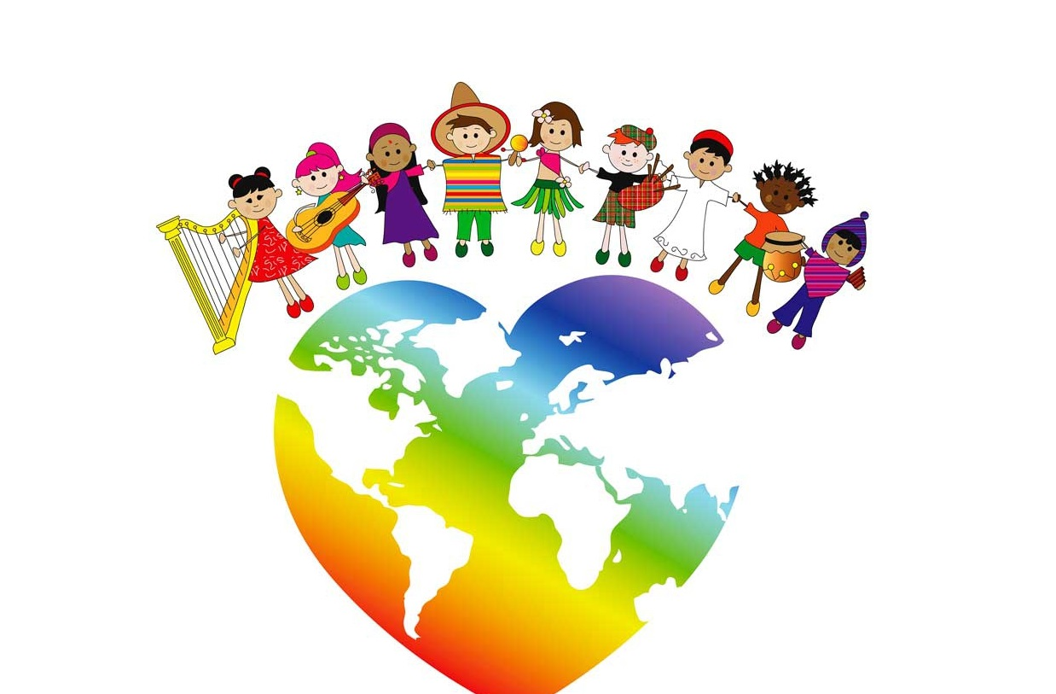
Стихотворение о толерантности
Уважай чужой обычай, Образ жизни и привычки, Через внешние отличья В суть и в душу загляни. И духовные богатства- Дружбу, мир, любовь и братство, Чувство общего единства В самом сердце сохрани.

Slide 5
Притча «Ладная семья»
Жила-была на свете семья. Была она непростая. В ней насчитывалось 100 человек. Жили они все в одном селе. Жили одной семьей. Но была эта семья особая - мир и лад царили в ней. Никогда они не ругались и не ссорились. Дошел слух об этой семье до владыки государства. Решил он проверить, правду ли люди говорят. Прибыл он в село, и душа его возрадовалась: кругом чистота, достаток, мир. Детям хорошо, спокойно старикам. Решил он узнать, как же люди добились этого. Пришел он к главе семейства и стал расспрашивать, как он добился такого мира и согласия в своей семье. Тот взял лист бумаги и стал что-то писать. Долго писал, а затем передал лист владыке. Тот взял бумагу и стал разбирать каракули старика. Прочитал и удивился.
Всего три слова были начертаны на бумаге:
любовь, прощение, терпение.
И так каждое слово было написано по 100 раз.
Удивился владыка: "И это все?"
"Да, - ответил старик. - это и есть основа жизни всякой хорошей семьи.
И мира тоже."

Slide 6
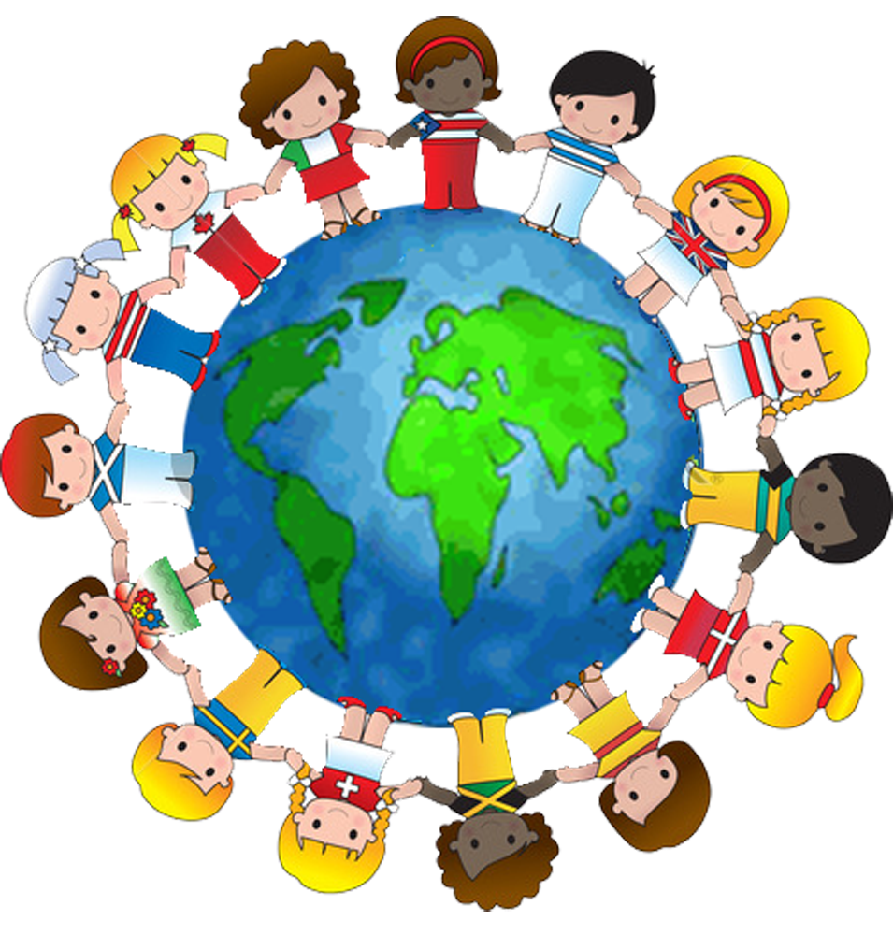
Будь не таким, как другие, и позволь другим быть другими!

Slide 7
Спасибо за внимание!

